Slide 1
《同主族同周期元素性质递变规律探究》实 验
选自人教版普通高中化学必修二第一章第一节

Slide 2
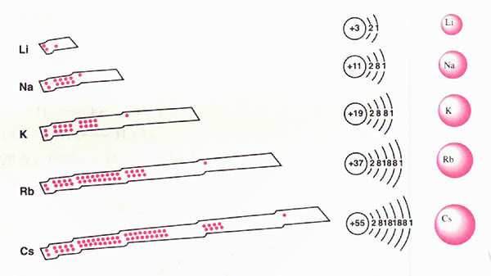
1.以碱金属元素和卤族元素为例分析同主族元素原子结构的变化情况:
碱金属元素

Slide 3
卤
族
元
素

Slide 4
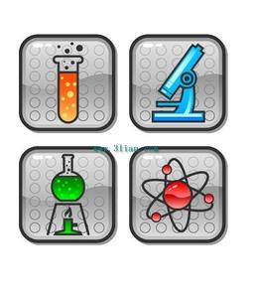
结论：
同主族元素从上往下，元素金属性逐渐增强，非金属性逐渐减弱，根据元素金属性强弱可以从其单质与水（或酸）反应置换出氢的难易程度，或它们的最高价氧化物的水化物氢氧化物的碱性强弱来判断。
而卤族元素则可通过卤素间的置换反应实验可以比较出卤素氧化性的强弱。

Slide 5
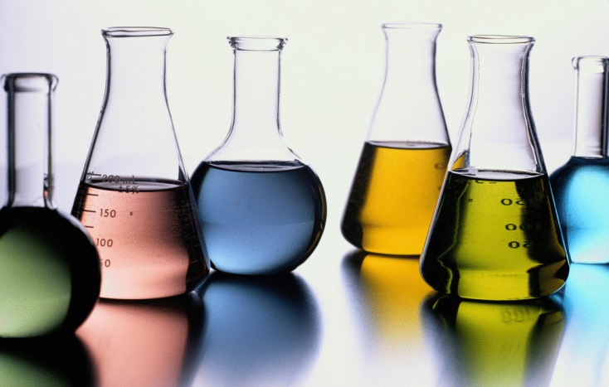
利用现有仪器药品设计实验：
药品：钾 、钠、蒸馏水、氯水、NaBr溶液、KI溶 液、四氯化碳、溴水、镁带、酚酞、铝、1mol/L盐酸；
仪器：坩埚，小烧杯，表面皿，泥三角，三脚架，酒精灯，坩埚钳，胶头滴管，试管；

Slide 6
实验探究一：
实验步骤 | 现象 | 化学方程式
将一干燥的坩埚加热，同时取一小块钠， ，迅速投到热坩埚中；
重复上述实验操作，将钠换成钾；
在小烧杯中放入一些水，然后去绿豆大小的钠， ， 投入小烧杯中，并立即盖上表面皿；
重复上述操作，将钠换成钾。

Slide 7
实验探究二：
实验步骤 | 现象 | 化学方程式
将少量氯水分别加入盛有NaBr溶液和KI溶液的试管中，用力振荡后加入少量四氯化碳，振荡、静置 |  | 1、NaBr+Cl2=2NaCl+Br2 2、
将少量溴水加入盛有KI溶液的试管中，用力振荡后加入少量四氯化碳，振荡、静置 |  | 3、

Slide 8
1.以第三周期元素钠、镁、铝为例分析同周期元素原子结构的变化情况:
钠
铝

Slide 9
结论：
同周期元素从左往右越来越容易得电子，非金属性增强，金属性减弱，所以可以利用金属单质与酸和水的反应的剧烈程度来判断金属元素的金属性。

Slide 10
实验探究三：
实验步骤 | 现象 | 化学方程式
取一小段镁带， ，放入试管中。向试管中加入2mL水，并滴入两滴 ，观察现象；过一会儿加热试管至沸腾，观察现象；
重复上述操作，将镁带换成铝带；
取一小段镁带， ，放入试管中，再各加2mL2mol/L盐酸；
重复上述操作，将镁带换成铝带。

